Slide 1
인공신경망2 -딥러닝

Slide 2
참고문헌
알고리마, 비전공자를 위한 인공지능 원리 입문서, EasyDeep, 2022
Lora Baek, 활성화함수 -왜 Sigmoid가 아니라 Relu 함수를 쓸까?, https://for-data-science.tistory.com/68, 2023.11.12 20:19
인텔리즈, [활성화 함수] Relu 및 파생 Relu, https://blog.naver.com/intelliz/221697939607, 2023.11.12 21:04
YounghunJo, [ML]데이터를 복구하는 Auto Encoder?, https://techblog-history-younghunjo1.tistory.com/130, 2023.11.12 21:37
LifeofPy, CNN의 정의, 이미지의 feature map기능과 kernel(filter)의 개념, https://m.blog.naver.com/luvwithcat/222148953574, 2023.11.15 19:49
Ratsgo, CNN의 역전파(backpropagation), https://ratsgo.github.io/deep%20learning/2017/04/05/CNNbackprop/, 2023.11.17 20:18
라인하트, 인공지능의 이해(5/6): 순환신경망(RNN), https://brunch.co.kr/@linecard/324, 2023.11.20 20:45

Slide 3
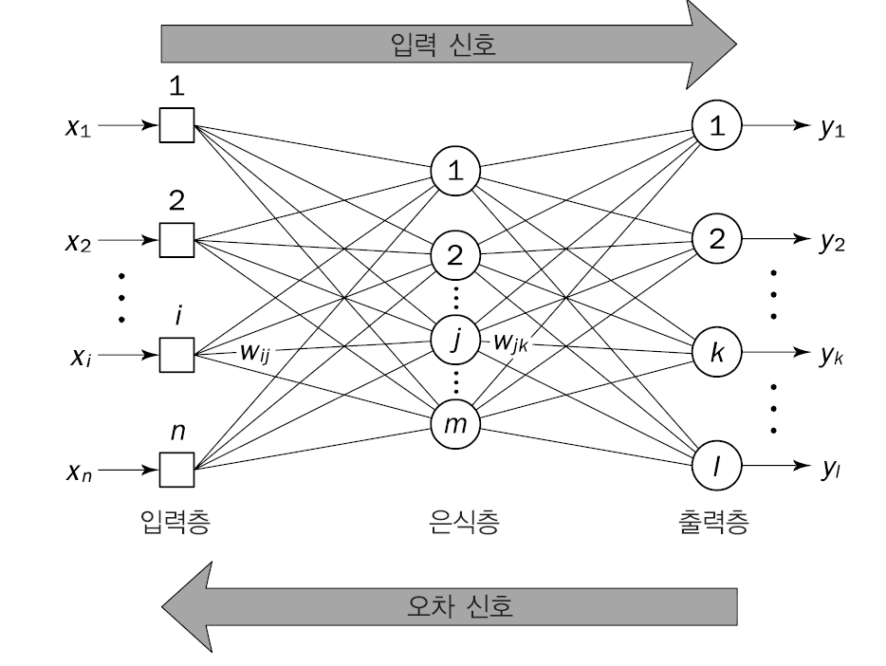
오류역전파의 한계
Feed forward
Feed backward

Slide 4
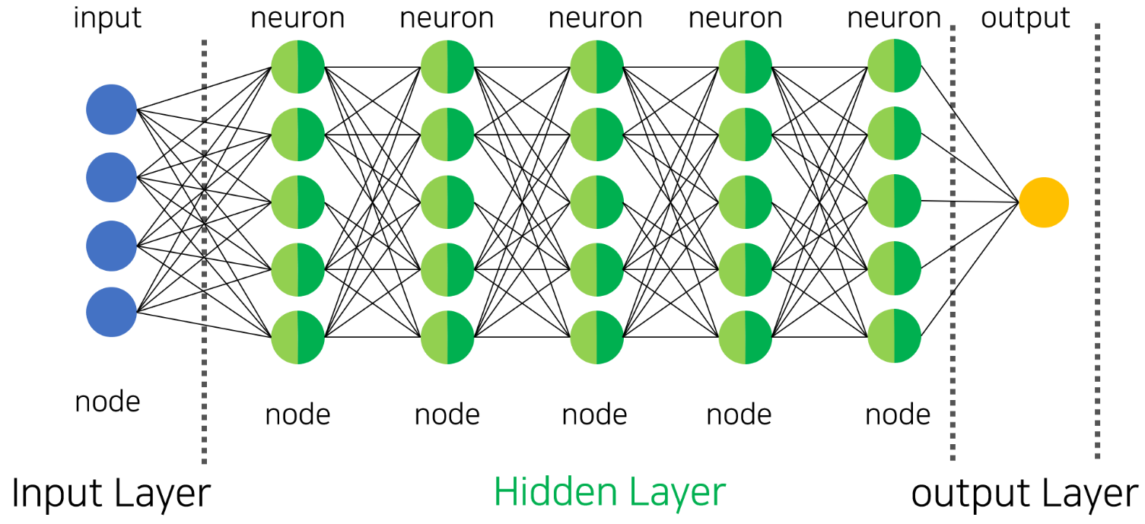
오류역전파의 한계
은닉층이 많아질수록, 오류역전파의 효과가 감소.
입력층에 가까운 가중치는 갱신이 더뎌지는 한계
학습에 장애
가중치 갱신
Loss의 영향력 감소

Slide 5
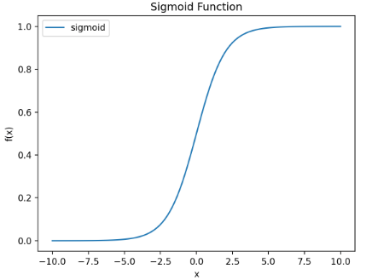
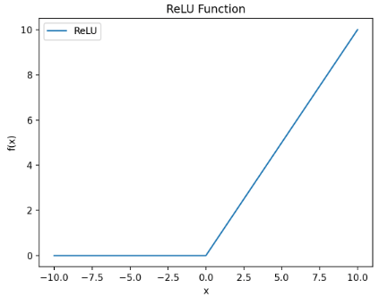
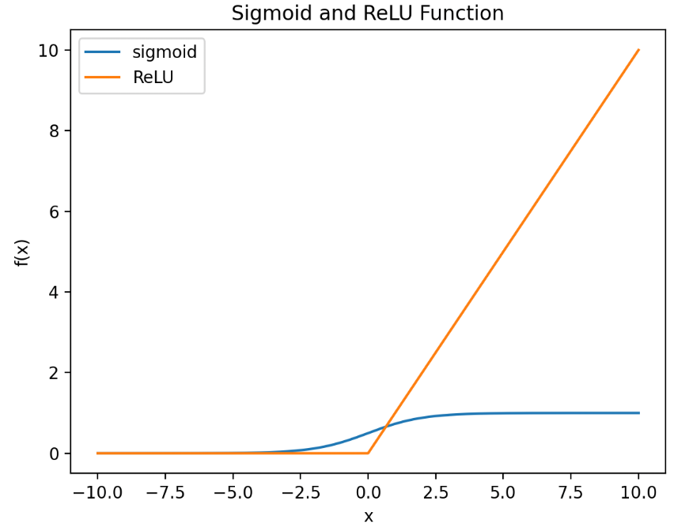
대책 1 – 새로운 활성함수 등장
ReLU
양수면 입력값을 출력하고, 아니면 0을 출력한다.
양수의 입력값에 대해서는 기울기가 1이고, 음수 입력 값에 대해서는 기울기가 0이다.

Slide 6
대책 1 – 새로운 활성함수 등장
ReLU가 sigmoid보다 선호되는 이유
계산효율성 : 간단한 계산때문에 계산 효율성을 높이고 훈련 프로세스를 더 빠르게 만들어 최적의 값으로 수렴하는 속도도 높여
Gradient(기울기) 소실 방지
그래디언트 소실 문제 - sigmoid 함수는 입력 값이 매우 크거나 작다면 기울기도 0에 가까워진다. 기울기가 0에 가까워지면 가중치가 매우 느리게 업데이트되므로 학습 과정이 늦어지고, 신경망이 수렴하기 어렵게 된다.
ReLu는 양수 입력 값에 대해 일정한 기울기를 갖고 있으므로 이 문제를 방지
Saturation problem(포화 문제) 방지 : 심층 네트워크에 더 적합
ReLU는 시그모이드 함수에서 발생할 수 있는 포화 문제를 방지
여기서 포화는 활성화 함수의 출력이 1 또는 0에 매우 가까워져서 가중치와 편향을 업데이트하기 어려워져 신경망의 학습 능력이 제한되어 버리는 경우 발생.
ReLU는 sparse activation(희소 활성화)를 생성
희소 활성화라는 의미는 많은 뉴런이 0을 출력하게 해서 활성화를 적게 한다는 뜻. 즉 한 번에 몇 개의 뉴런만 활성화
이렇게 하면 계산 비용이 줄고, 과적합을 줄이는 데도 도움이 된다

Slide 7
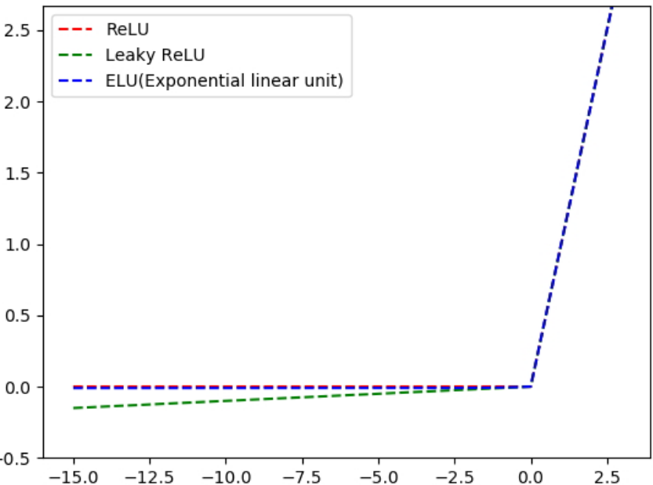
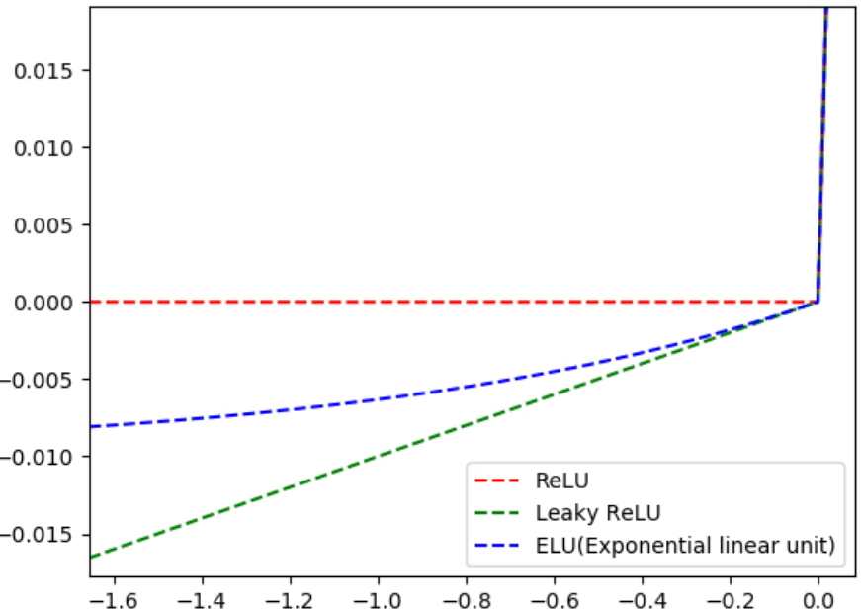
대책 1 – 새로운 활성함수 등장
ReLU의 약점
dead ReLU
DNN에서 일부 뉴런이 비활성화되어서 출력이 0이 되는 문제
이 문제를 완화하려는 다양한 파생형 ReLU 등장

Slide 8
대책 2 – 새로운 활성함수:Softmax
분류 문제의 경우 출력 노드에서 출력값의 합이 1이 되게 함.
대책 3 – 새로운 오차(손실함수): Cross-Entropy Loss

Slide 9
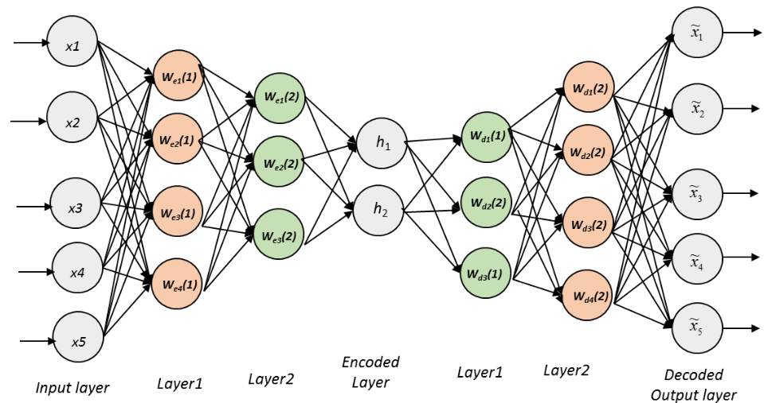
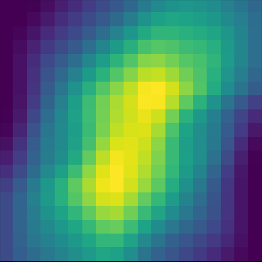
대책 – Autoencoder를 통한 encoding
AutoEncoder
입력 데이터를 압축시켜 압축시킨 데이터로 축소한 후 다시 확장하여 결과 데이터를 입력 데이터와 동일하도록 만드는 일종의 딥 뉴럴 네트워크 모델
압축시킨 데이터를 심층 신경망에 입력으로 활용(encoding)
차원이 압축되며 불필요한 데이터는 제거되고, 꼭 필요한 데이터만 강화
28x28=784
28
19
784차원의 입력데이터를 레이어의 개수를 추가시켜
데이터 차원을 축소 ➔ encoding

Slide 10
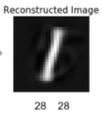
대책 – Autoencoder를 통한 encoding
AutoEncoder
비교사학습
학습을 위해 encoding과 decoding 과정을 거친다
Decoder의 가중치는 encoder 가중치의 복사판
입력데이터와 재구성된 데이터 간의 차이를 Loss로 간주
동일한 오류역전파를 적용하여 encoder 가중치를 갱신
28x28=784

Slide 11
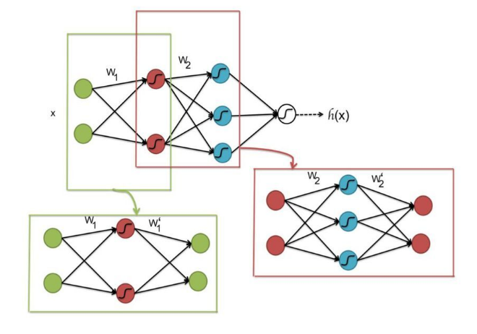
대책 – Autoencoder를 통한 pre-training
Pre-training
pre-training이란, 이미 학습된 다른 모델의 파라미터를 그대로 가져가서 사용하는 것
신경망 학습 시 초기에 임의 값을 할당하는 것에 비해, 학습 속도를 개선
Autoencoder를 사용하여 신경망을 학습 후 encoder의 일부 신경망을 재활용

Slide 12
Convolution Neural Network(CNN)
Deep learning : CNN
데이터
수집
데이터
전처리
특징
선택 및 추출
모델
선택
모델
학습
결과
예측
매개 변수
조정
모델
평가
모델 설계

Slide 13
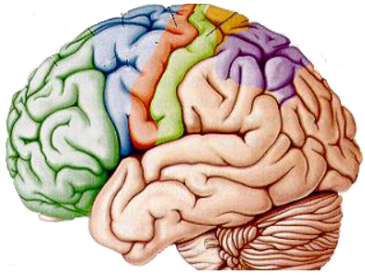
Visual Pathway
Keiji Tanaka (1990s)
Monkey visual cortexes
Input End: Visual cells respond to simple features in receptive fields
Output End: Visual cells respond to complex features
where
V2
V1
V4
TEO
what
TE
TE
TEO
V4
V2
Mature Elaborate Cells
Immature Elaborate Cells
Primary Cells

Slide 14
Convolutional Neural Network(CNN)
Convolution, Pooling
(Autoencoder의 진화)
기존 신경망

Slide 15
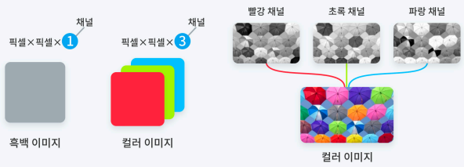
Convolutional Neural Network(CNN)
인간의 시신경 구조를 모방한 기술
Feature Map을 생성하는 필터까지 학습이 가능해 비전 분야에서 성능이 우수함
자율주행 자동차나 얼굴인식 등의 Object Detection이나 Computer Vision이 필요한 분야에 많이 사용
영상 데이터가 가진 공간적 기하정보를 보존한 채 데이터를 직접 학습
기존 다층 신경망은 영상 데이터를 하나의 벡터로 변형시키므로 공간정보를 상실
CNN은 입력 영상을 폭(width), 높이(height), 깊이(channel)로 입력

Slide 18
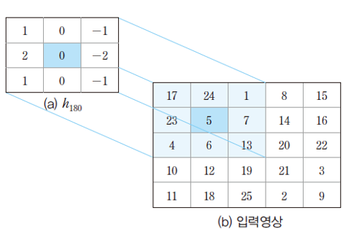
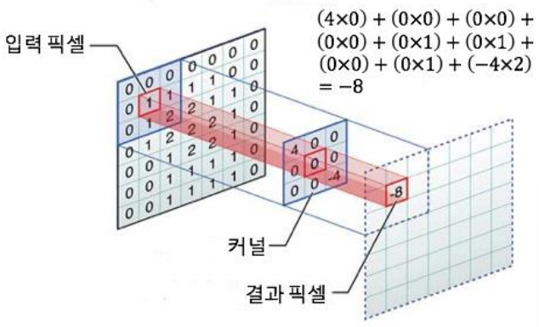
컨볼루션 Convolution
데이터의 특성을 추출하는 과정
데이터 각 요소의 인접요소들을 조사해 특성을 파악
파악한 특성을 하나의 값으로 도출
하나의 압축 과정: 연산량을 효과적으로 축소
필터, 마스크, 커널, 윈도우

Slide 19
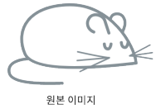
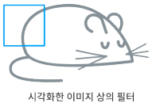
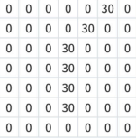
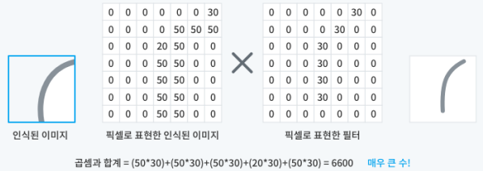
컨볼루션 Convolution
필터의 특성
추출하려는 이미지의 특성이 대상 데이터에 있는지 검출하는 함수
추출하려는 특성이 있다면 컨볼루션 연산시 높은 값이 도출
비슷하지 않으면 결과값이 0에 가까운 값 출력

Slide 20
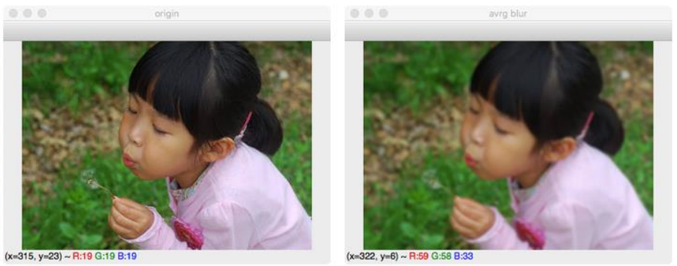
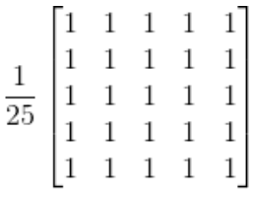
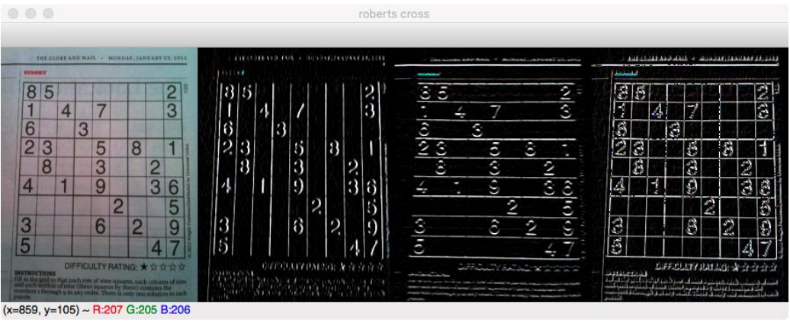
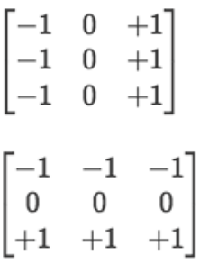
컨볼루션 Convolution
규명된 필터의 역할

Slide 21
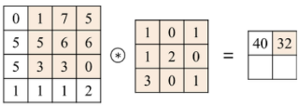
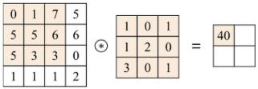
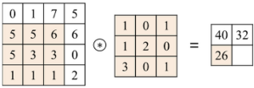
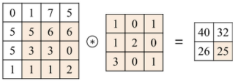
컨볼루션 Convolution
(0x1)+(1x0)+(7x1)+(5x1)+(5x2)+(6x0)+(5x3)+(3x0)+(3x1) = 40
(1x1)+(7x0)+(5x1)+(5x1)+(6x2)+(6x0)+(3x3)+(3x0)+(0x1) = 32
(5x1)+(5x0)+(6x1)+(5x1)+(3x2)+(3x0)+(1x3)+(1x0)+(1x1) = 26
(5x1)+(6x0)+(6x1)+(3x1)+(3x2)+(0x0)+(1x3)+(1x0)+(2x1) = 25
특성 맵(Feature Map) 또는 활성화 맵(Activation Map)

Slide 22
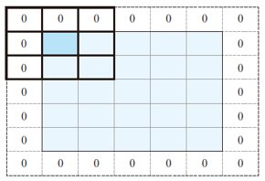
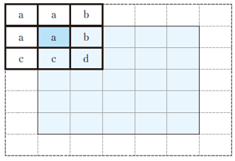
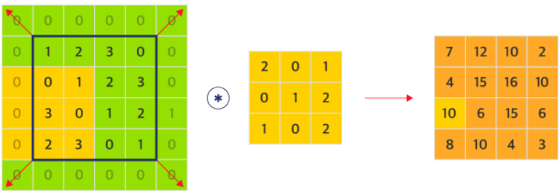
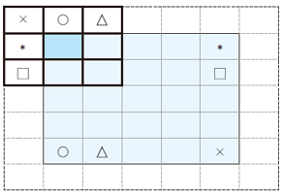
컨볼루션 Convolution
Zero
padding
패딩 padding
컨볼루셔널 레이어의 출력 데이터가 줄어드는 것을 방지하는 방법
패딩을 사용하지 않을 경우, 데이터의 크기는 컨볼루셔 널 레이어를 지날 때마다 작아져 가장자리의 정보들이 사라지는 문제 가 발생
입력 데이터의 외각에 지정된 픽셀만큼 특정 값으로 채워 넣는 것
보통 패딩값으로 0을 채운다(Zero-padding)
Mirror
padding
Scroll
padding

Slide 23
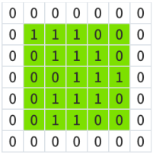
컨볼루션 Convolution
스트라이딩 striding
컨볼루셔널 레이어에서 입력 데이터에 필터를 적용하는 간격
스트라이드를 크게 잡으면
특징맵의 사이즈는 더 작아진다.
미세한 정보를 놓치는 단점
2
2

Slide 24
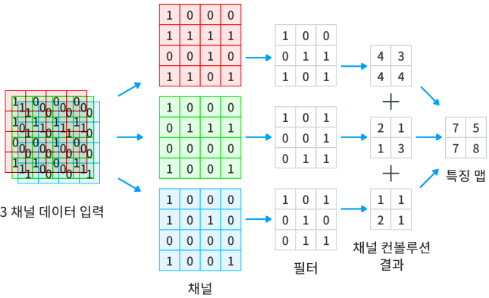
컨볼루셔널 레이어 연산 예시
입력 데이터 : 4x4x3
필터 : 3x3
No padding
Stride=1

Slide 25
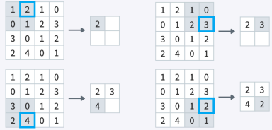
풀링 Pooling
컨볼루션 과정을 거친 레이어의 크기를 줄여주는 과정
데이터의 크기를 줄여주고, 비정상적인 특성을 상쇄시키고 미세한 차이가 있어도 일관적인 특성을 제공
max pooling, min pooling, average pooling
max pooling with 2x2 filters
and stride 2

Slide 26
CNN의 설계
컨볼루션과 풀링을 반복적으로 사용
초반에 필터, 스트라이드의 크기는 키우고
후반에 필터, 스트라이드의 크기는 줄인다.
완전 연결 레이어(Fully Connected Layer)
특징맵을 다층 신경망의 입력으로 사용하기 위해 일렬로 정렬

Slide 27
CNN의 설계
CNN의 파라미터 ➔ 하이퍼 파라미터
구분 | 파라미터 | 비고
Conv. Layer | 레이어 수 | 입력 데이터 크기를 충분히 커버하도록 설정
 | 필터 크기 | 홀수로 설정
 | 채널 수 | 2의 지수 승으로 설정
 | 스트라이드 크기 | 연산속도와 정보손실 간 줄타기
 | 패딩 | 특징맵 크기와 입력데이터 크기를 고려
 | 필터 계수
Pooling Layer | 레이어 수
 | 윈도우 크기
 | 스트라이드 크기
 | 패딩
 | Max, min, average
FC Layer | 레이어 수
 | 노드 수

Slide 28
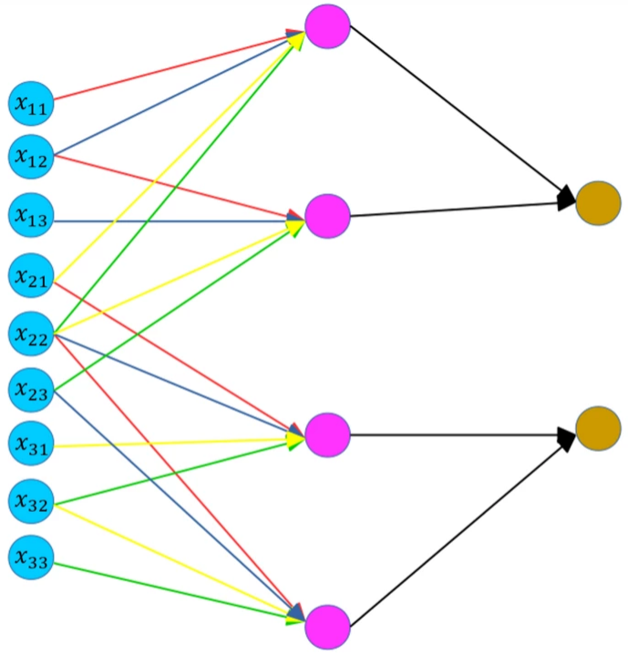
CNN의 학습 : 컨볼루션/풀링 레이어
https://imgur.com/uv6KASK

Slide 29
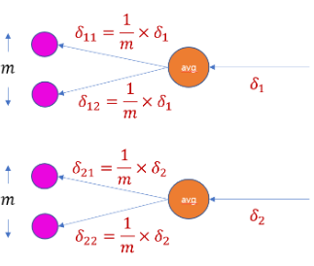
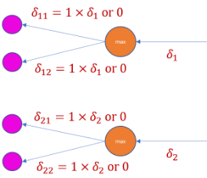
CNN의 학습 : 컨볼루션/풀링 레이어
컨볼루션 레이어
Average pooling
Max pooling

Slide 30
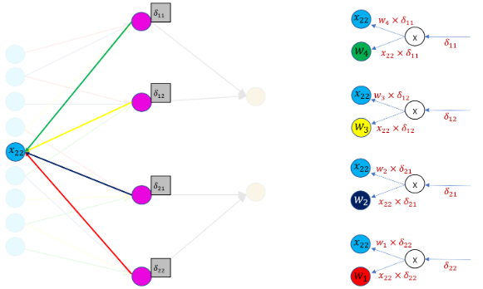
CNN의 학습 : 콘볼루션/풀링 레이어
컨볼루션 레이어

Slide 31
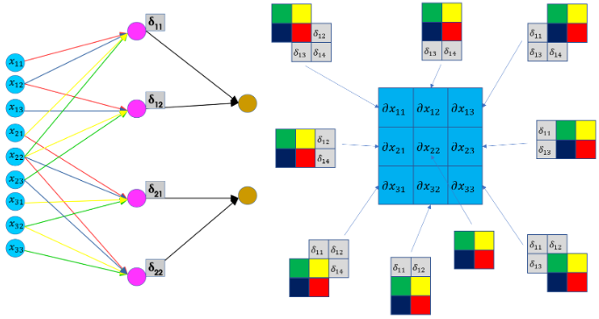
CNN의 학습 : 콘볼루션/풀링 레이어
컨볼루션 레이어

Slide 32
Recurrent Neural Network(RNN)
시계열 데이터를 학습하기 위한 인공신경망
과거의 출력 데이터를 재귀적으로 참조. ‘재귀’는 자기 자신을 참조한다는 의미로 현재 결과가 이전 결과와 연관성을 가진다는 의미
전통적인 신경망은 입력된 데이터에 대해서만 동작하기 때문에 연속적인 데이터를 처리하기 어려워
일별 주식 변동 데이터는 어제의 시세가 시작점으로 서로 상관관계가 있다.

Slide 33
Recurrent Neural Network(RNN)
h_{t}
h_{t}
h_{t}
h_{t}
h_{t}
출력
=
A
A
A
A
A
…
X_{t}
X_{t}
X₀
X₁
X_{t}
입력
기존 신경망
RNN

Slide 34
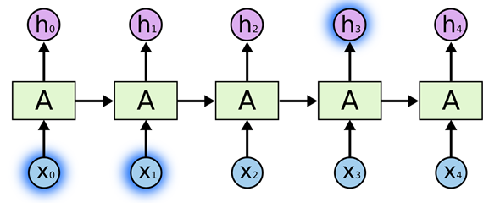
LSTM(Long-Short Term Memory)
RNN의 한계인 장기 의존성(Long-Term Dependency)을 극복하기 위한 대안
RNN은 근처 신경망에만 영향력을 행사 : short-term dependency)
입력 데이터의 길이가 길어지면, 과거 데이터를 기억하지 못한다.
X₀, X₁은 h₃에 영향을 끼칠 수 있다.
X₀, X₁은 h_{t+1}에 영향을 끼칠 수 없다.

Slide 35
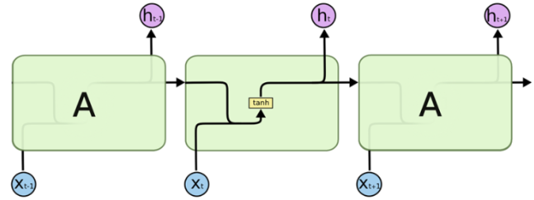
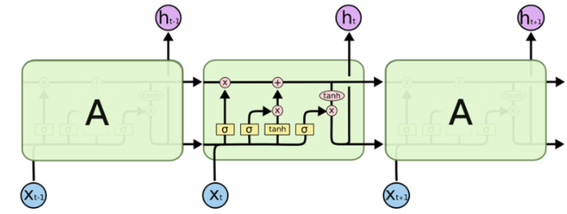
LSTM(Long-Short Term Memory)
RNN
LSTM

Slide 36
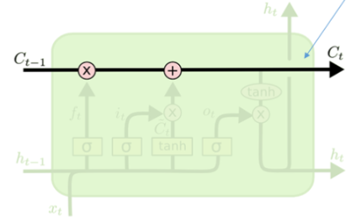
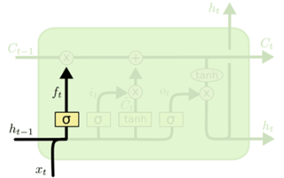
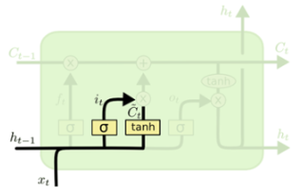
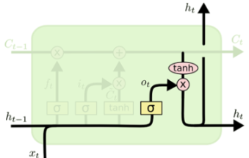
LSTM(Long-Short Term Memory)
셀 스테이트 : 해당 신경망의 정보 전달 여부 결정
Forget gate layer : 셀스테이트의 정보를 버릴지 선택
Input gate layer : 새 정보를 셀스테이트에 저장
셀스테이트와 입력정보중 출력값을 선택

Slide 37
RNN-LSTM
기존 신경망
Sequence output (e.g. image captioning)
Sequence input (e.g. sentiment analysis)
Sequence input and sequence output (e.g. Machine Translation)
Synced sequence input and output (e.g. video classification)

Slide 38
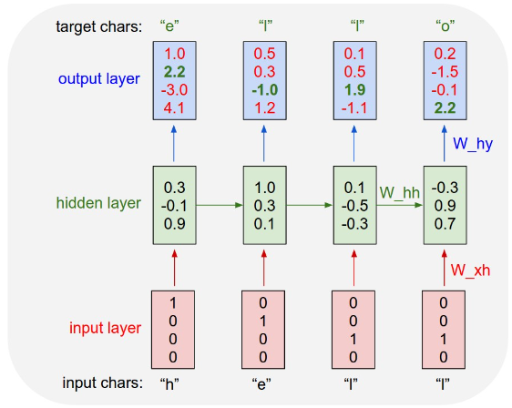
RNN-LSTM

Slide 39
RNN-LSTM

